Slide 1


Slide 2

Кондратенко Николай Александрович

Slide 3

Структура курса
Тема 1. Установка и настройка программного обеспечения. Базовый инструментарий.
Тема 2. Библиотека NumPy. Вычислительные задачи.
Тема 3. Эффективные вычисления с NumPy. Практические кейсы.
Тема 4. Библиотека Matplotlib. Визуализация данных.
Тема 5. Прикладная визуализация данных в Matplotlib. Практические кейсы.
Тема 6. Библиотека Pandas. Статистика и анализ данных.
Тема 7. Структурирование данных в Pandas. Практические кейсы.
Тема 8. Статистика и временные ряды.
Тема 9. Анализ статистики и агрегация данных. Практические кейсы.

Slide 4
Docker
Образ — шаблон (что установлено).
Контейнер — запущенный образ (наша «коробка» для работы).
Где файлы: папка на хосте «подмонтирована» внутрь контейнера → ничего не теряется.
Как зайти: http://localhost:8888 (пример с Jupyter).
Команды: docker compose up -d / down.

Slide 5
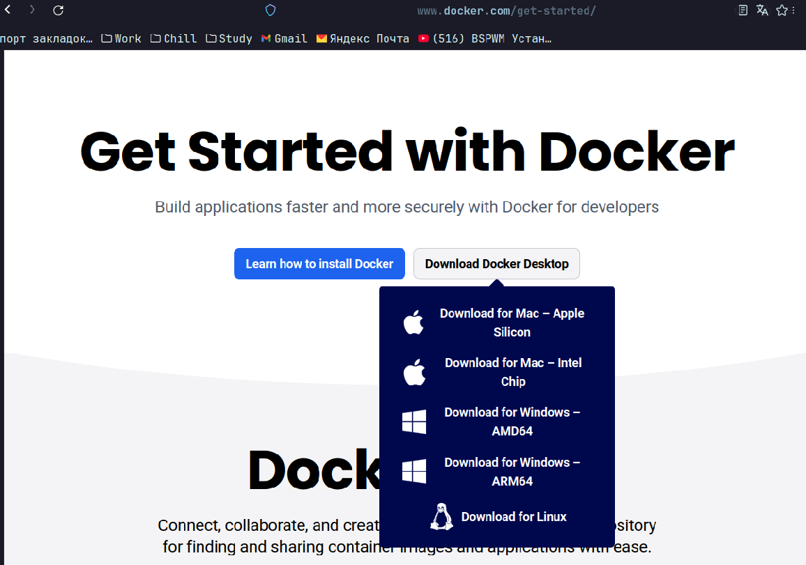
Docker
https://www.docker.com/get-started/

Slide 6
Anaconda
Anaconda - готовая поставка научного Python + менеджер conda
Окружение - отдельный набор библиотек для проекта
Правило - «один проект - одно окружение»
Jupyter - регистрируем окружение как отдельное ядро

Slide 7
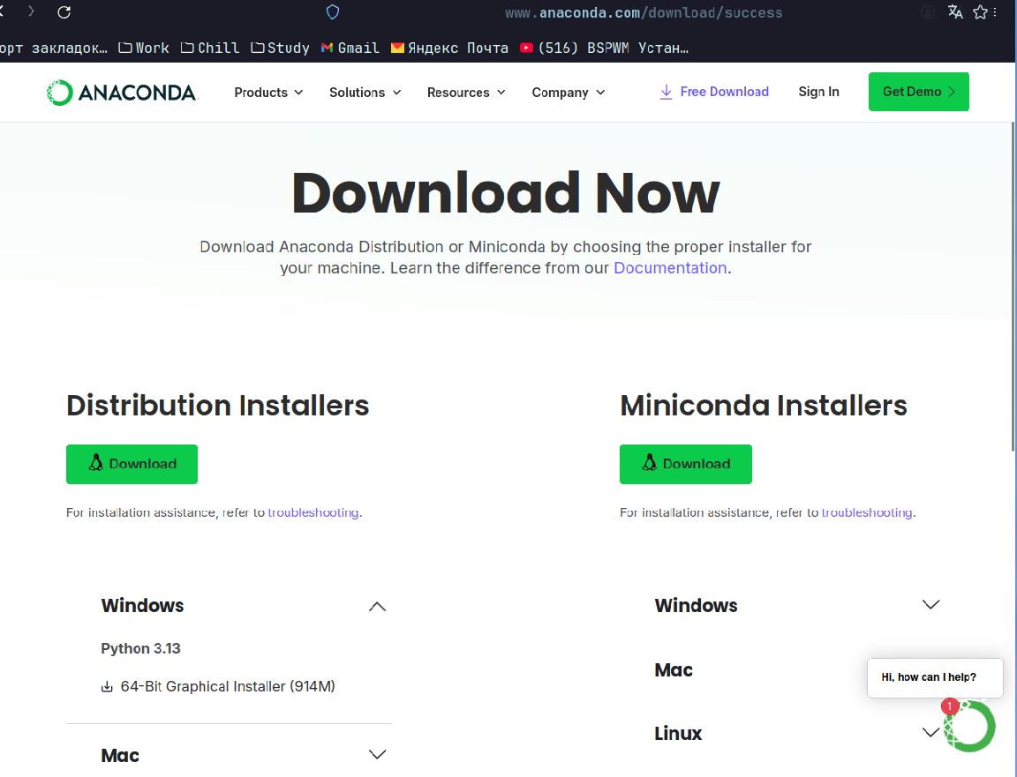
Anaconda
https://www.anaconda.com/download/success

Slide 8
Jupyter в Docker. docker-compose.yml
services:
lab:
image: jupyter/scipy-notebook:latest
ports:
- "8888:8888"
environment:
- JUPYTER_TOKEN=lab
- NB_UID=1000 # подставьте ваш uid: вывод команды `id -u` на хосте
- NB_GID=1000 # подставьте ваш gid: вывод команды `id -g` на хосте
volumes:
- ./ipynb_files:/home/jovyan/work # ./ipynb_files - папка на хосте, /home/jovyan/work - папка внутри контейнера
restart: unless-stopped

